Slide 1
Использование игровых технологий при обучении детей с особыми образовательными потребностями
Дандыбаева Зарина Сабиржановна
учитель-дефектолог, «педагог-модератор»,
учитель обучения на дому
КГУ «Специальная школа №2» акимата г. Астаны

Slide 2
ЦЕЛЬ
Активизация мыслительной деятельности у детей , направленной на более быстрое овладение учебным материалом, а также поддержание устойчивого интереса к учебной деятельности.
а
а.
* Развить у детей способность самостоятельно мыслить, решать без посторонней помощи простейшие задачи.
* Добиться полного усвоения материала по предмету .
ЗАДАЧИ

Slide 3
Значение игры в коррекции и развитии коммуникативной и познавательной сферы у детей с нарушением интеллекта очень велико. Она выполняет следующие функции:
обучающая
-
помогает в овладении знаниями
развивающая
-
развивает познавательные интересы, раскрывает творческий потенциал
коррекционная-
исправляет недостатки
коммуникативная
-
развивает важнейшие социальные навыки и умения, способность к сопереживанию, разрешению конфликтов путем сотрудничества
занимательная
-
доставляет удовольствие, пробуждает интерес

Slide 4
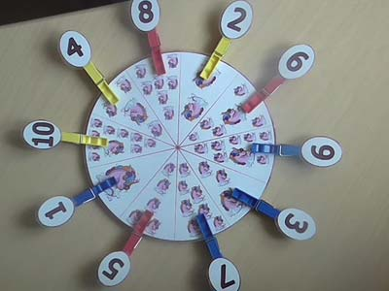
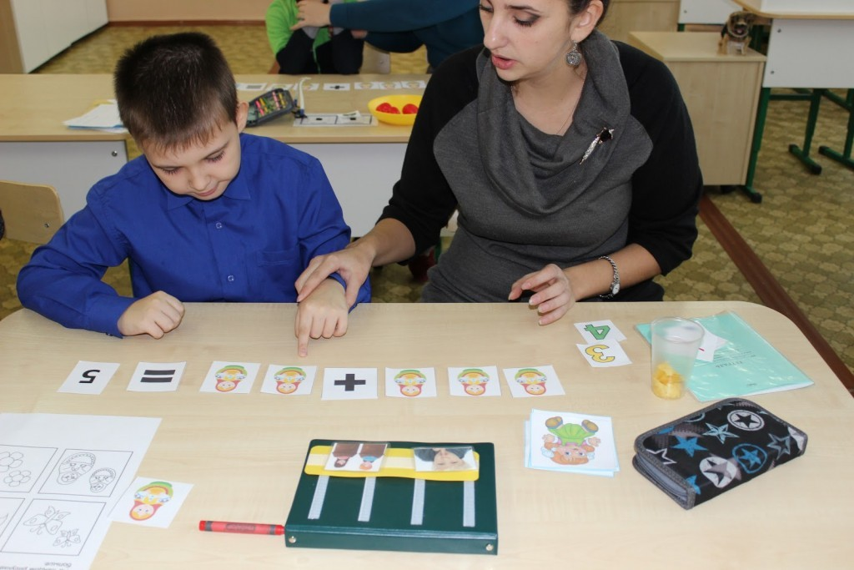
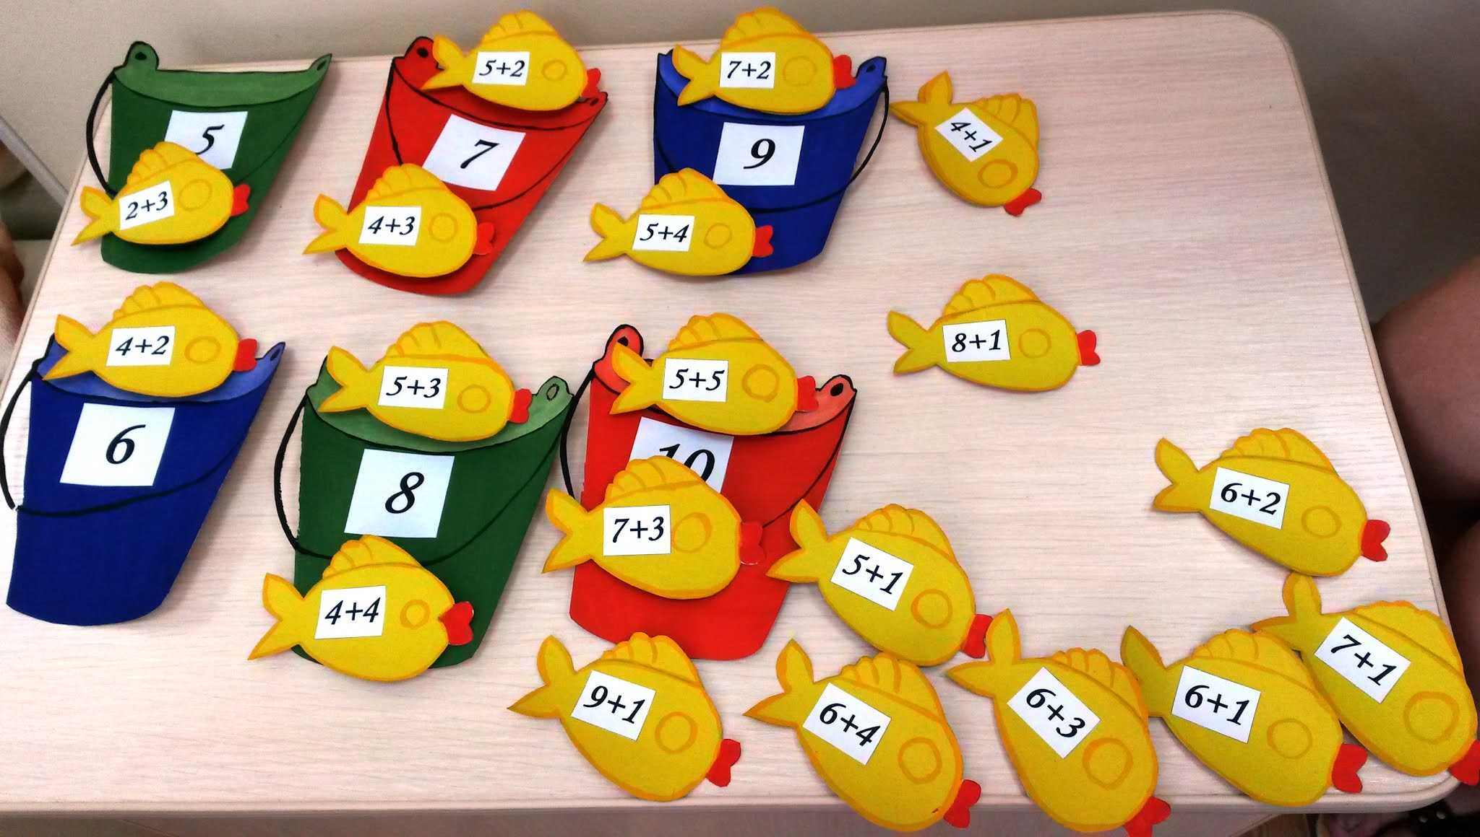
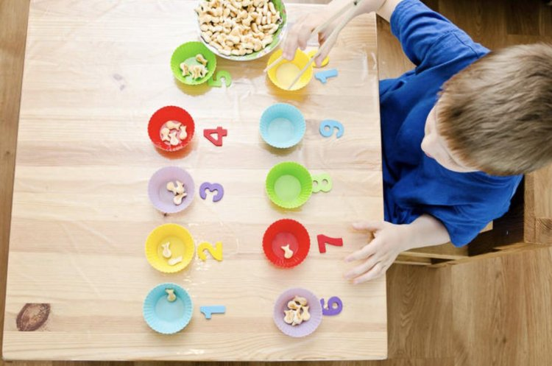
Психолог Лев Семёнович Выготский говорил, что «научные понятия не усваиваются и не заучиваются ребёнком, не берутся памятью, а возникают и складываются с помощью величайшего напряжения всей активности его собственной мысли». Поэтому нужно применять технологии обучения, способствующие ускорению интеллектуального развития.
Игры на уроке математики
«Цифровое колесо»
«Задачки»
« Математическая Рыбалка»

Slide 5
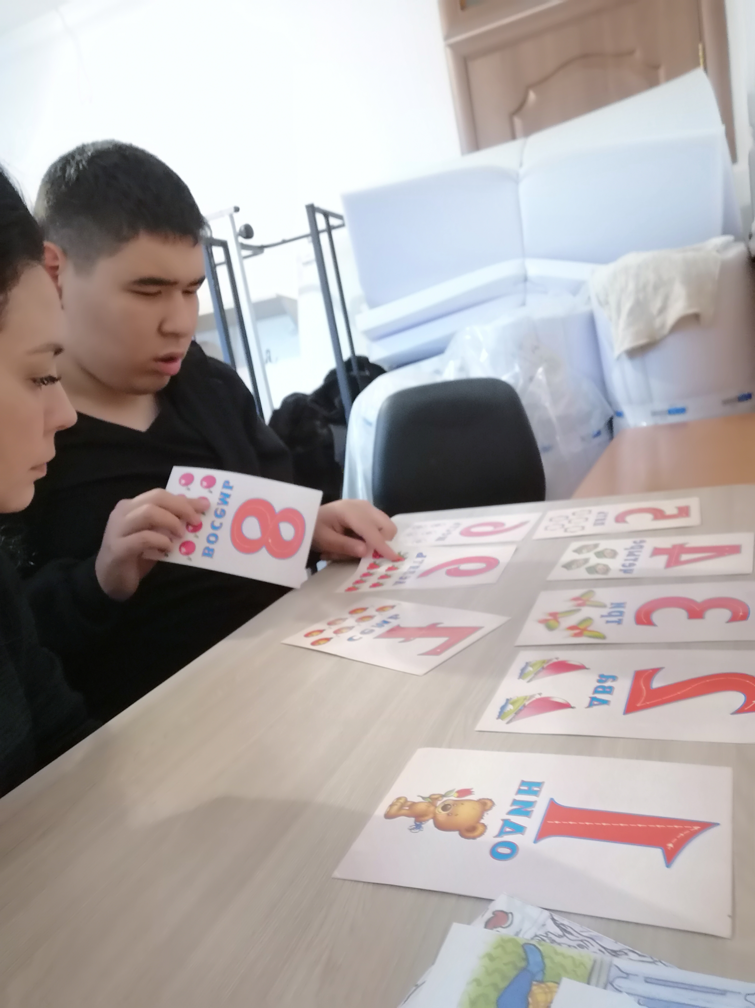
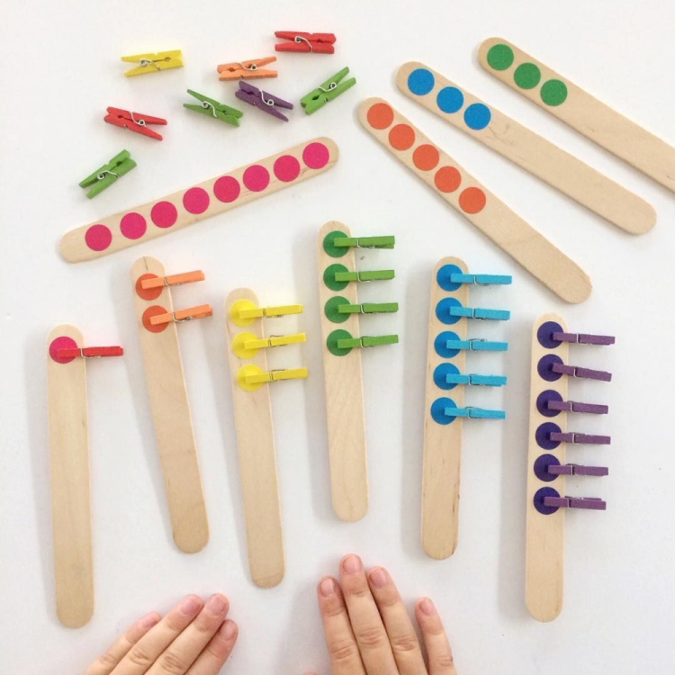
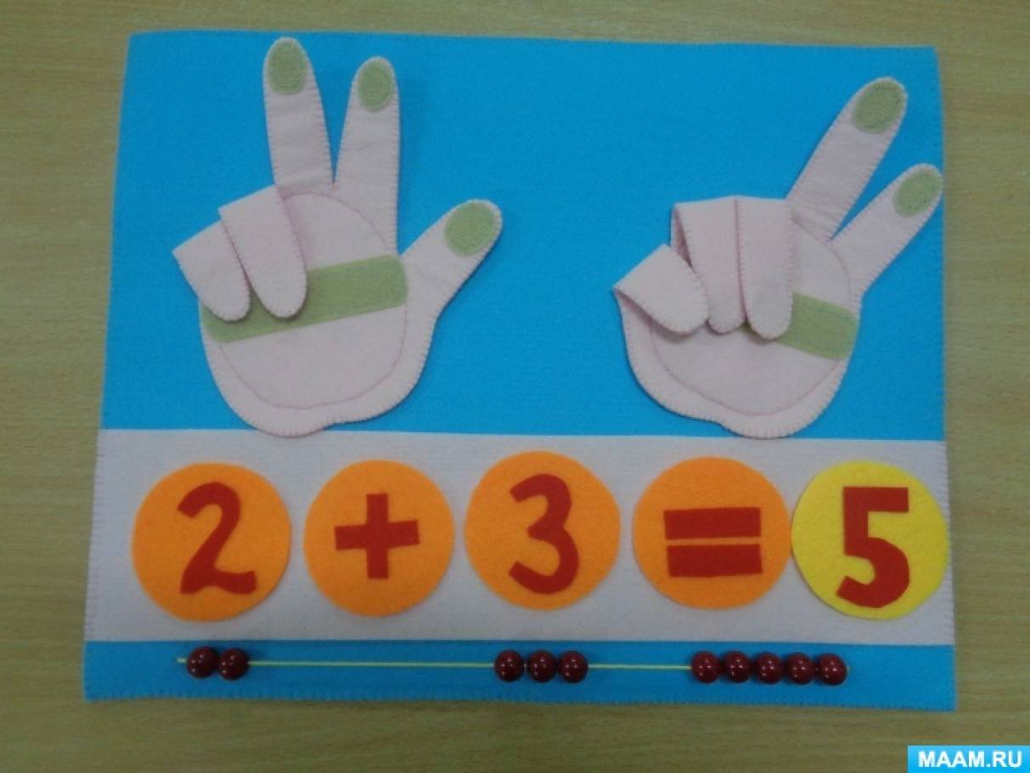
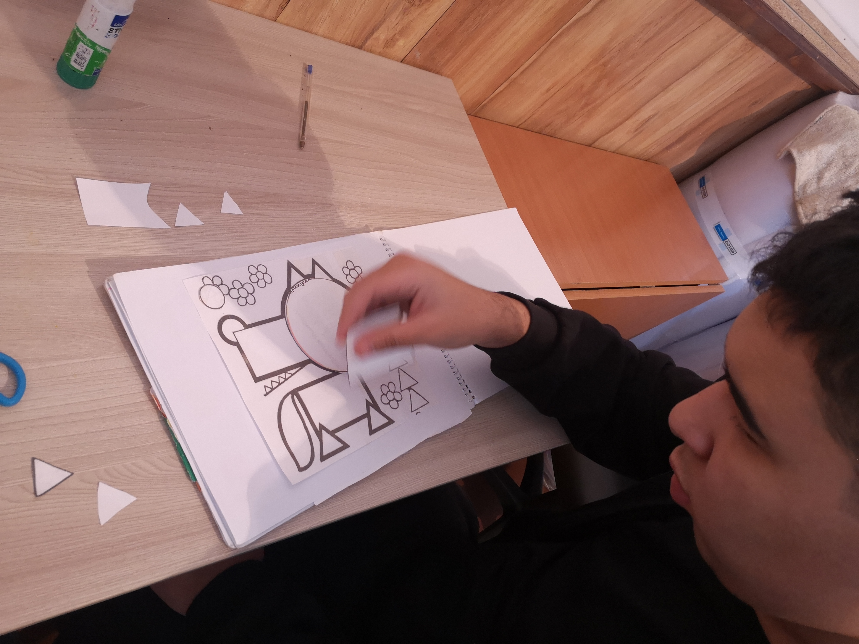
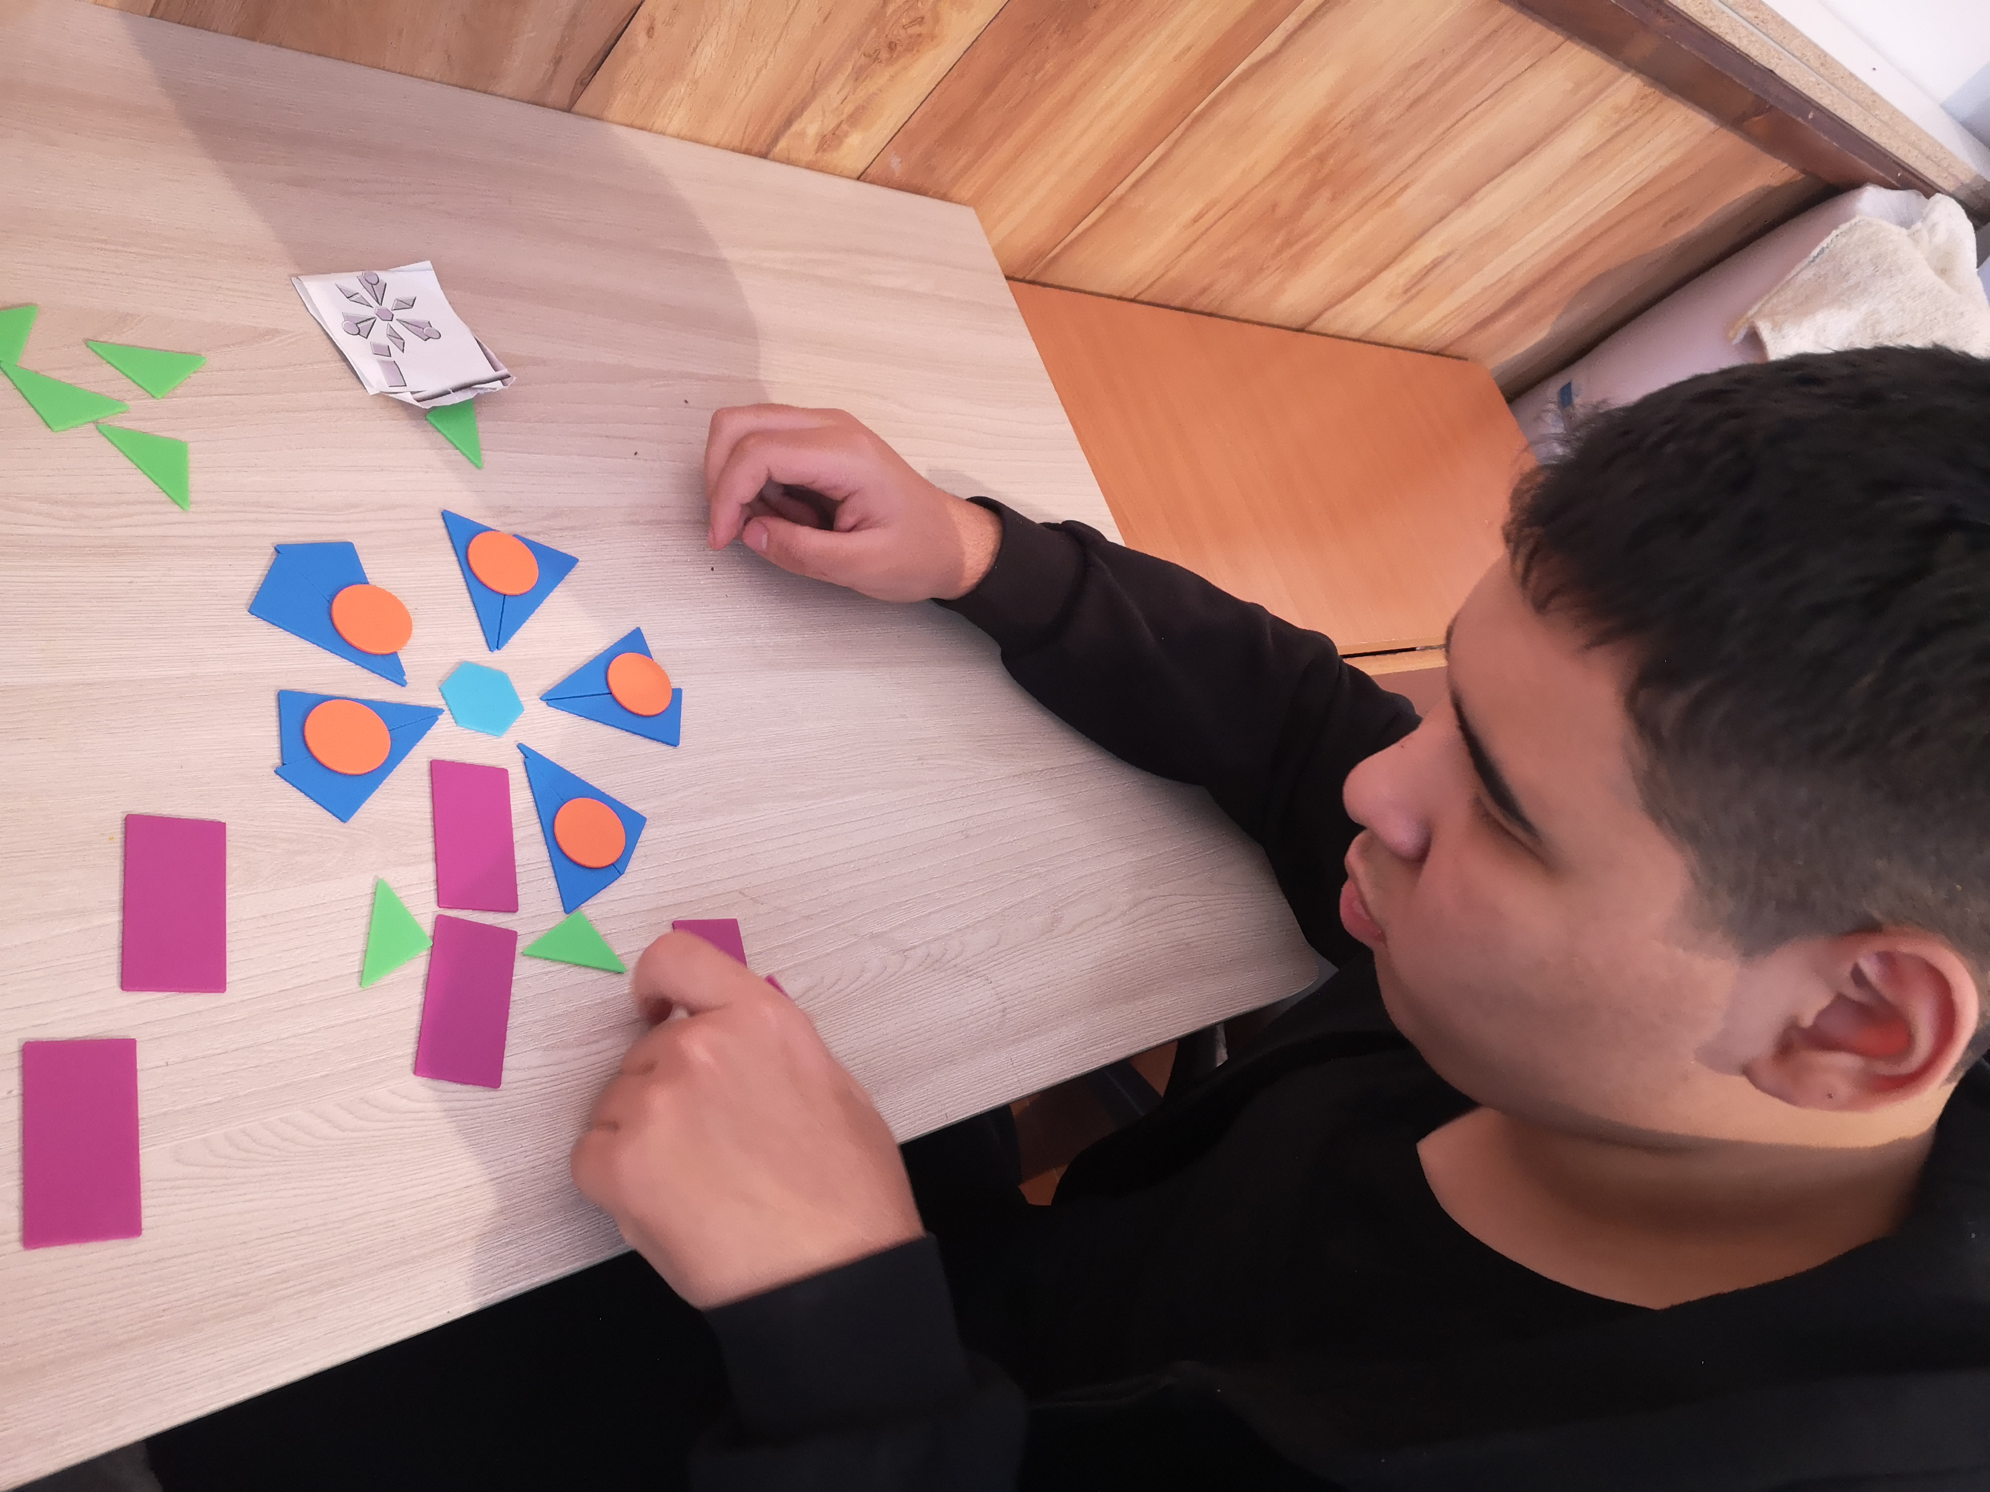
«Числовой ряд»
«Прищепки »
«Математические пальчики»
«Геометрическая аппликация»
«Сложи узор»
«Геометрические пазлы»

Slide 6
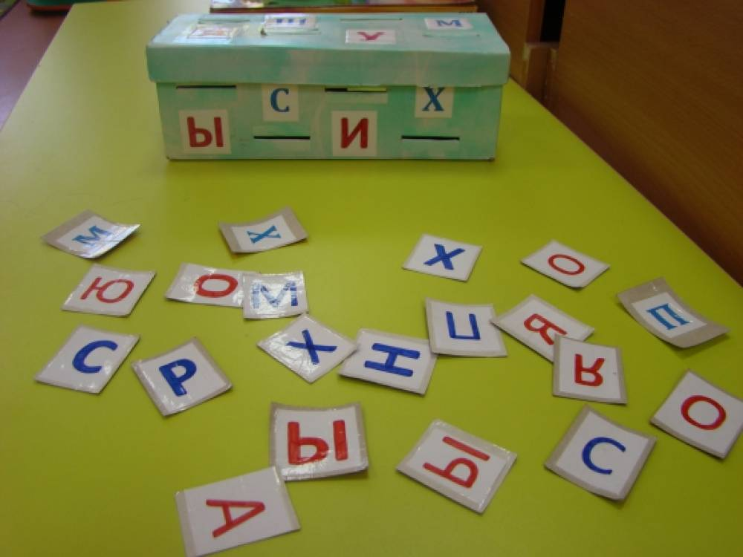
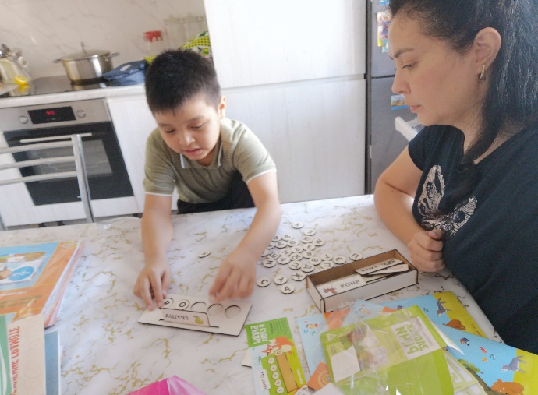
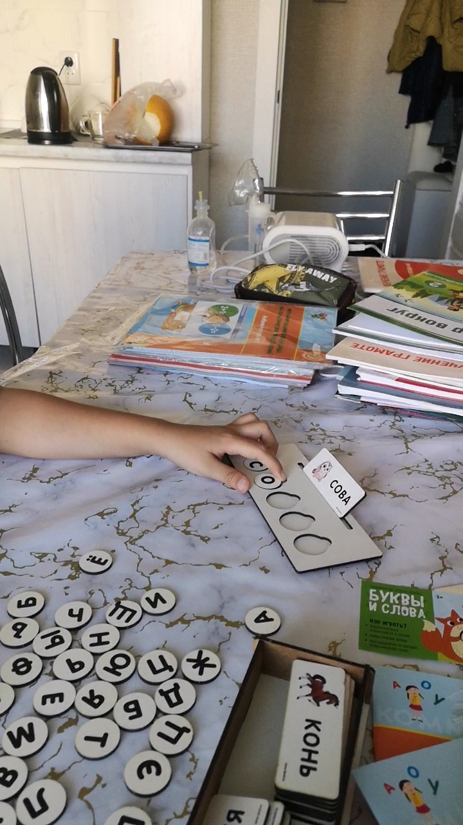
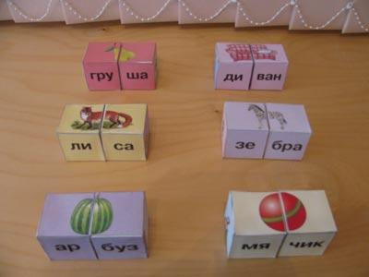
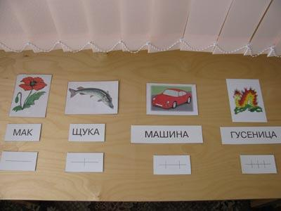
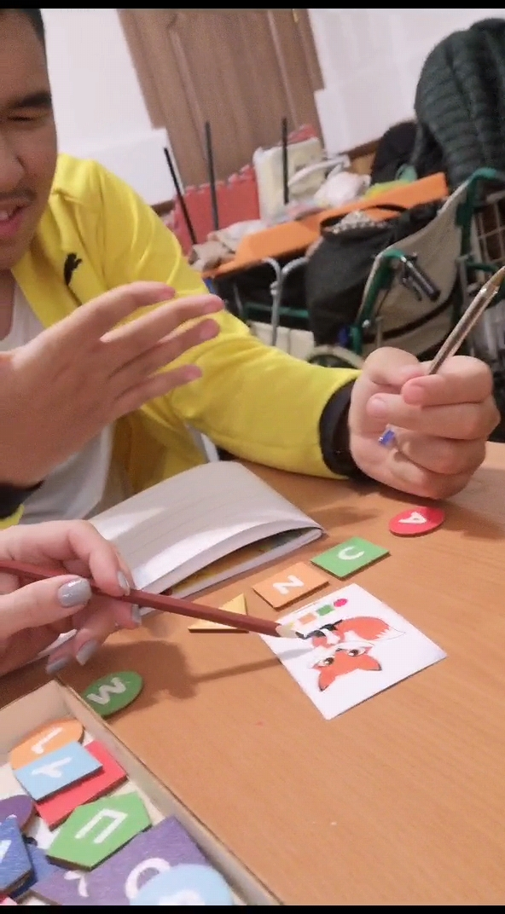
Игровые технологии на уроках «Русского языка, Чтения»
«Узнай букву»
«Буквы и слова»
«Алфавит-шифр»
«Слоговые кубики»

Slide 7
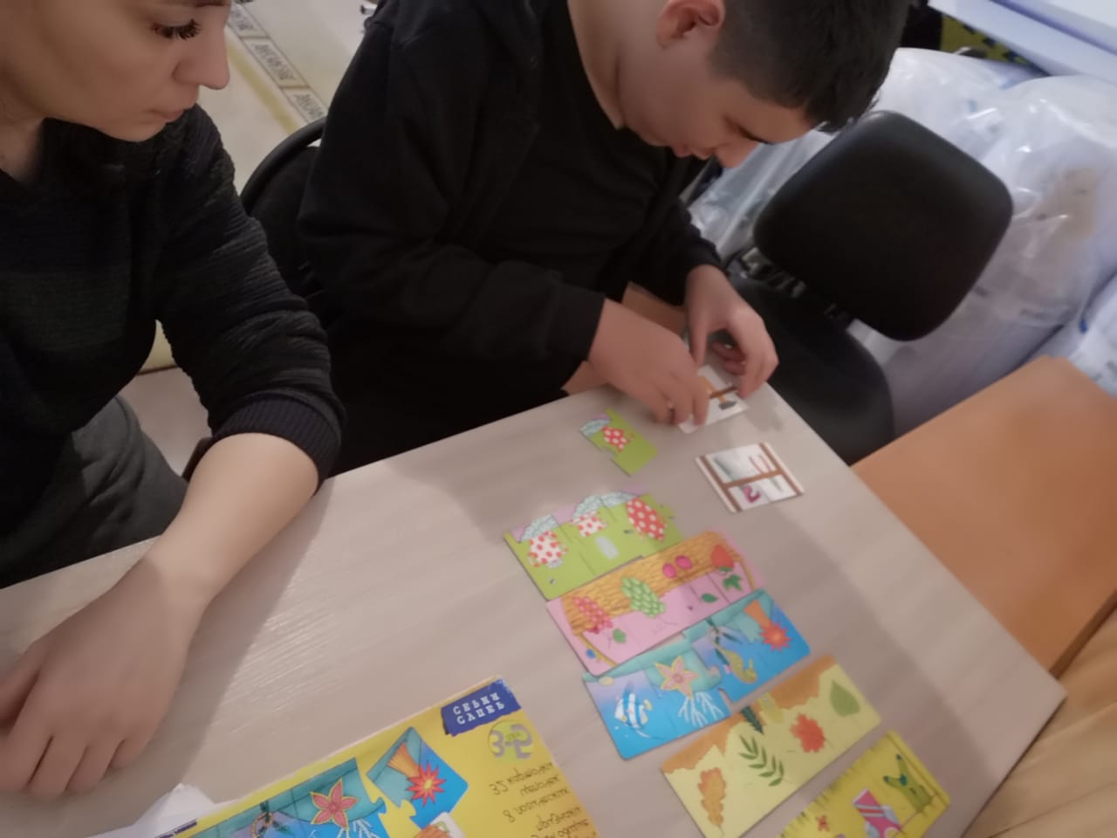
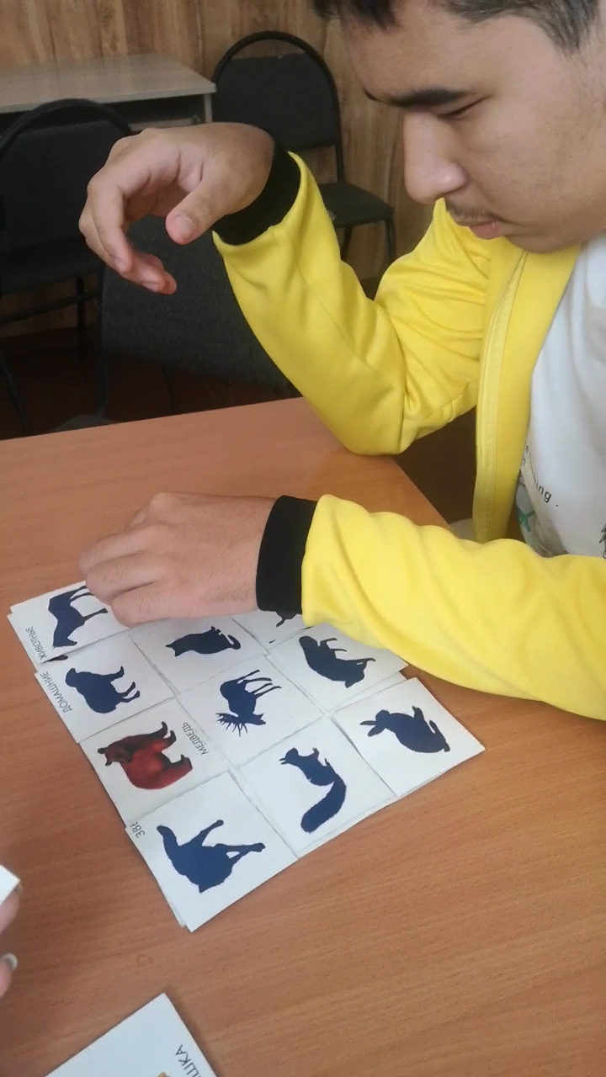
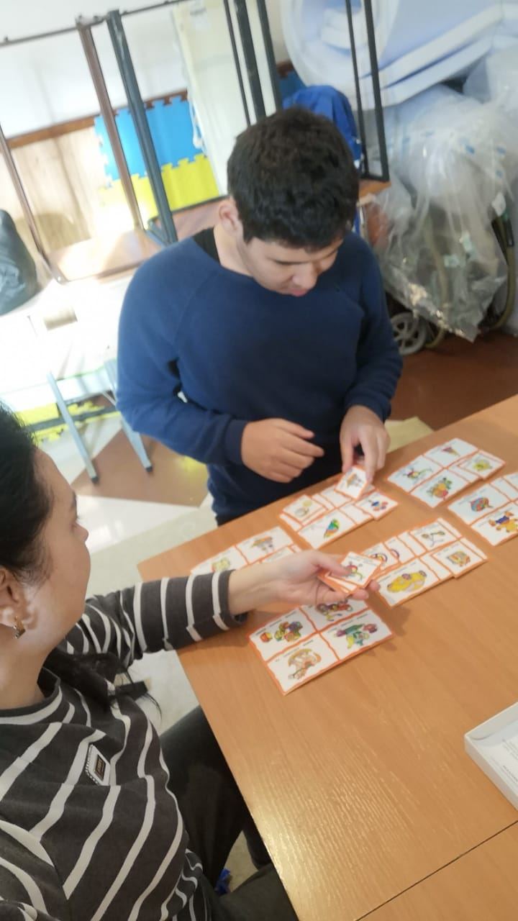
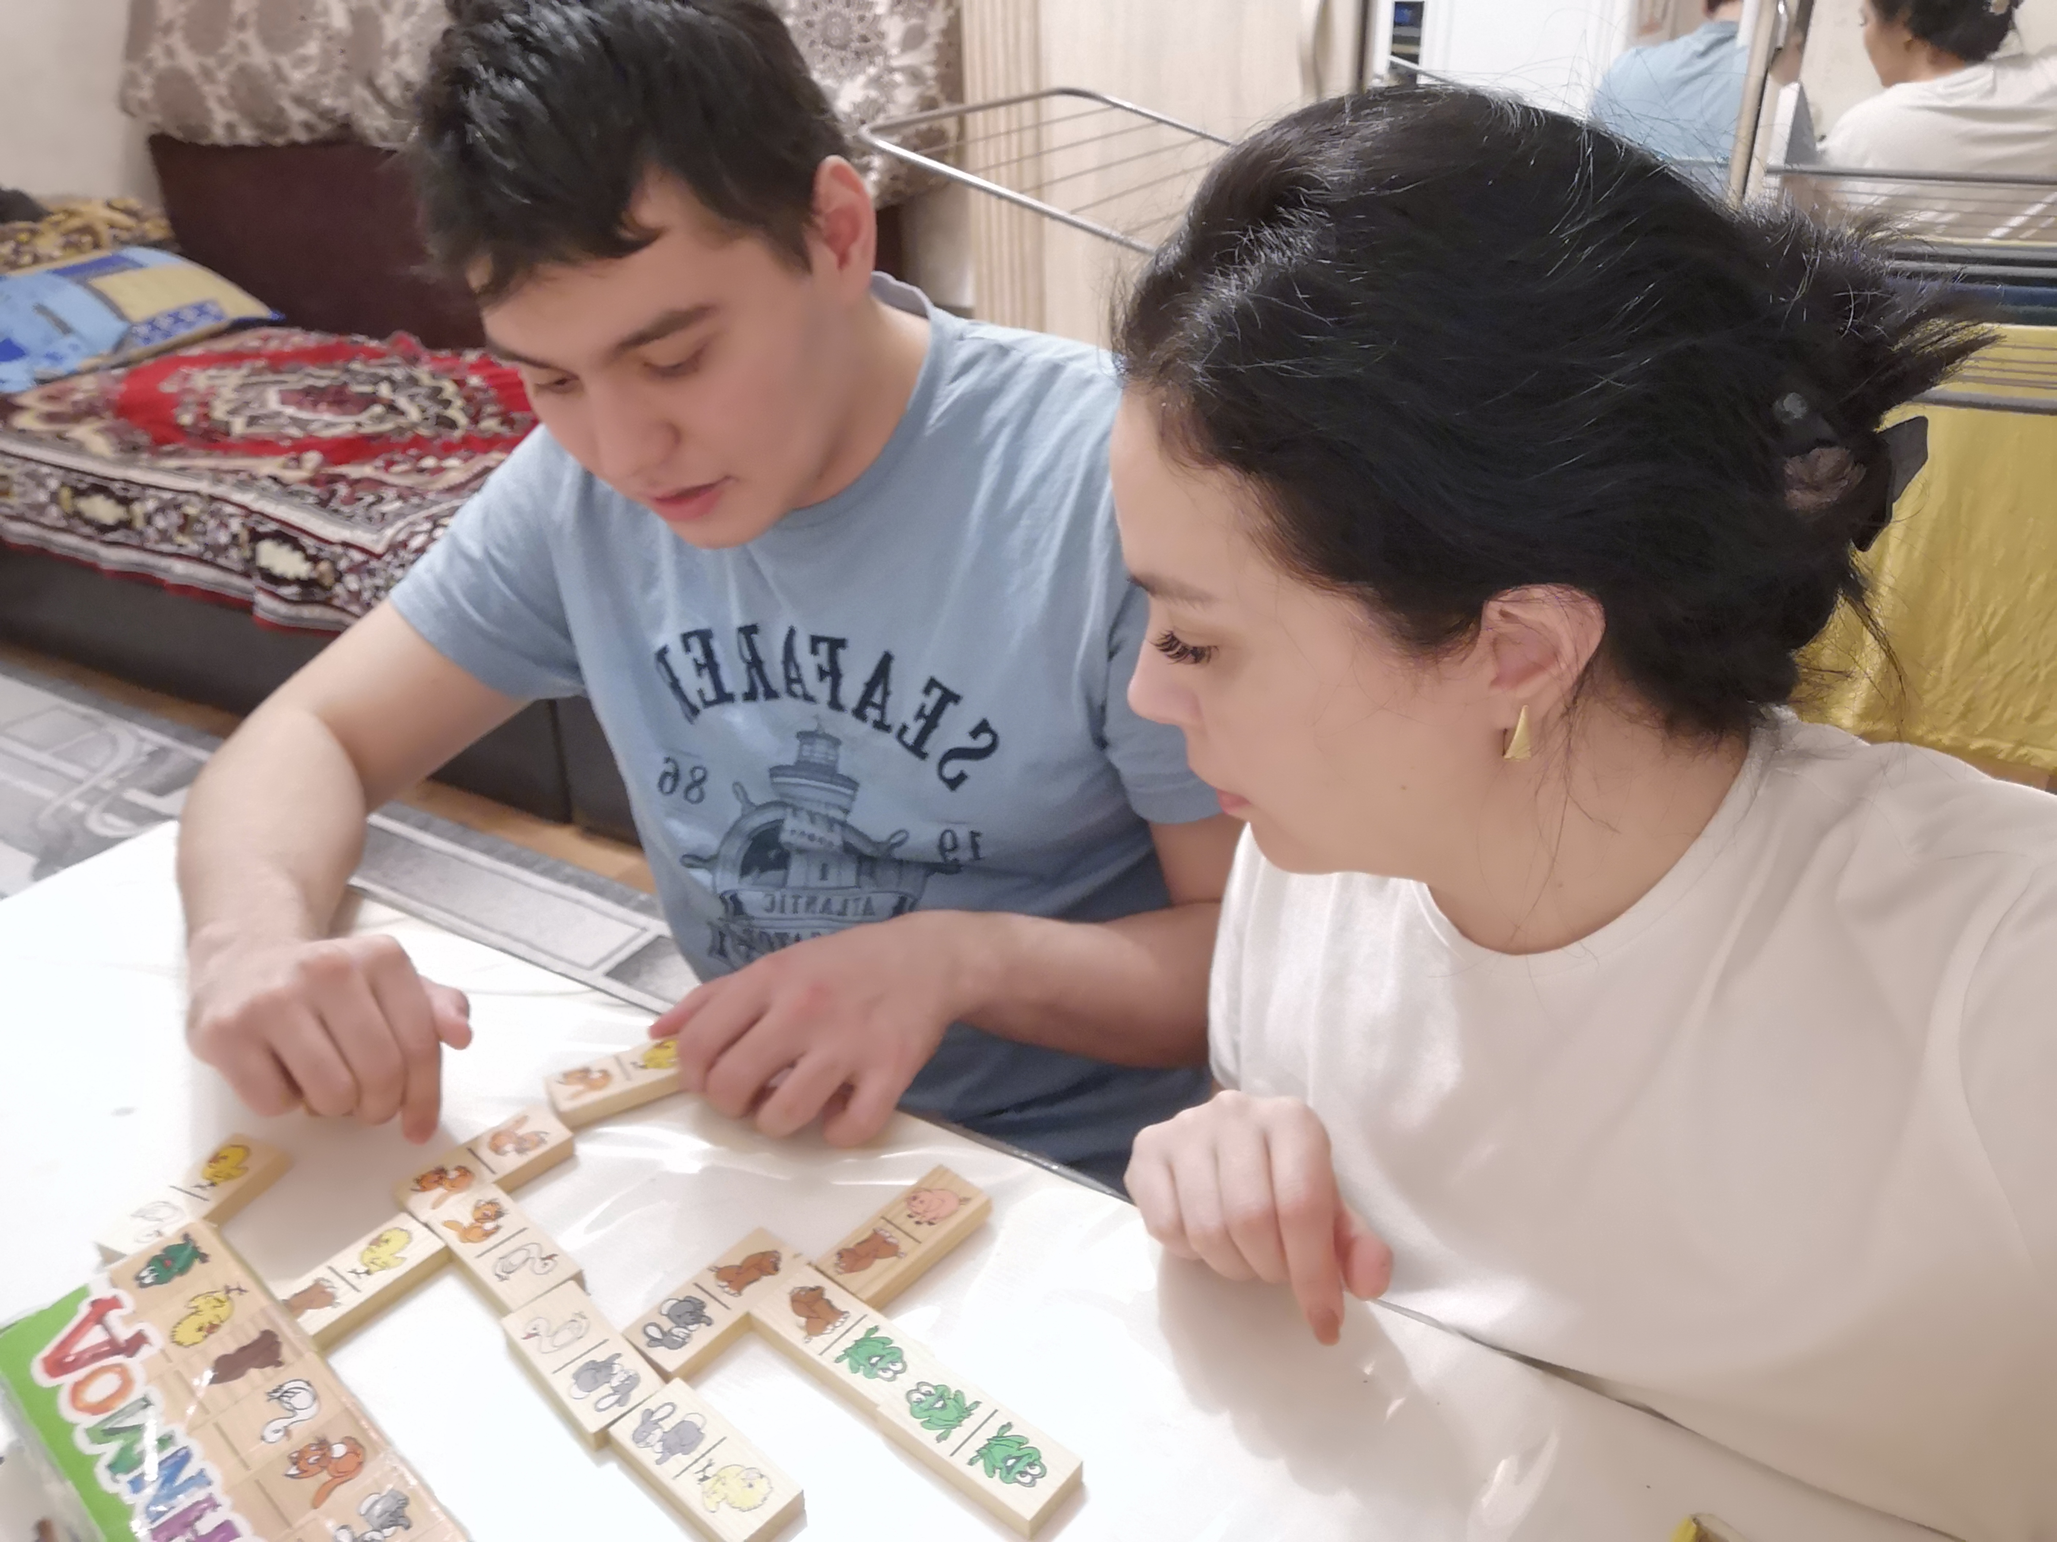
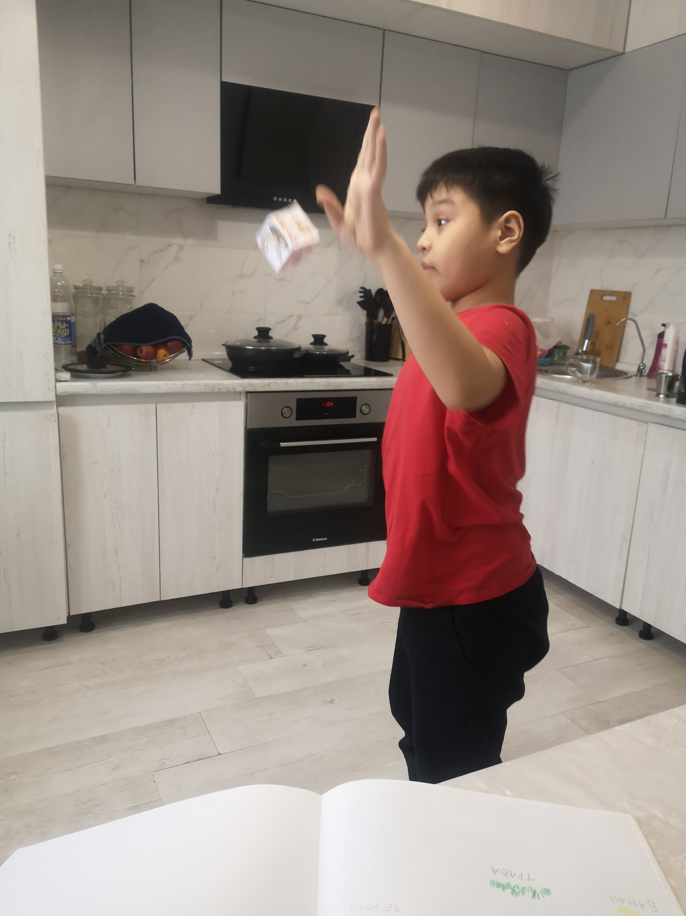
Игры на уроке Мир вокруг
«Что к чему и почему?»
«Животные и их тени»
«Лото по категориям»
«Домино»
«Волшебный кубик»

Slide 8
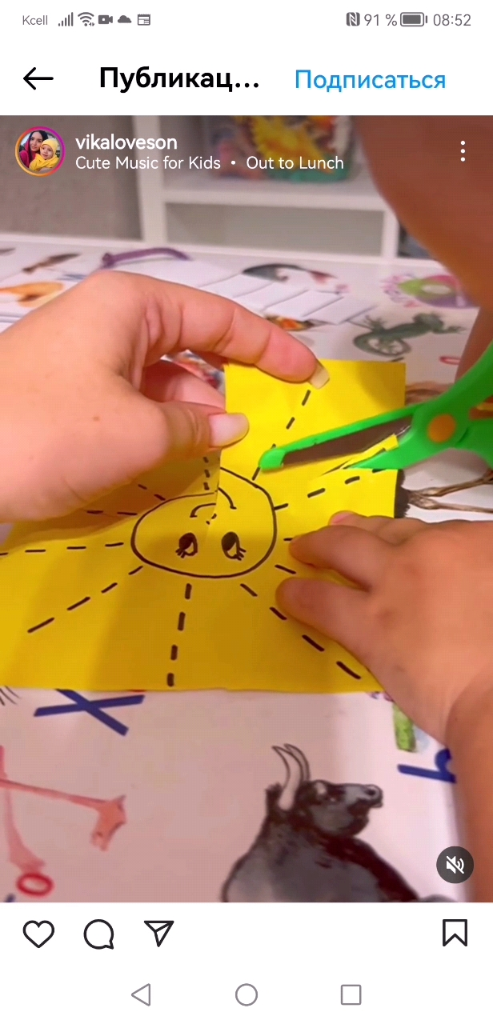
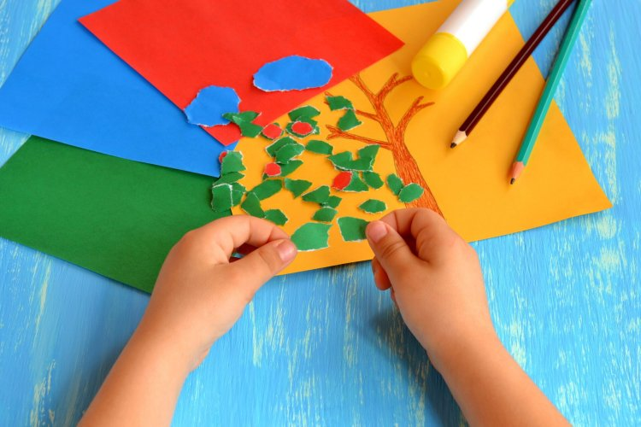
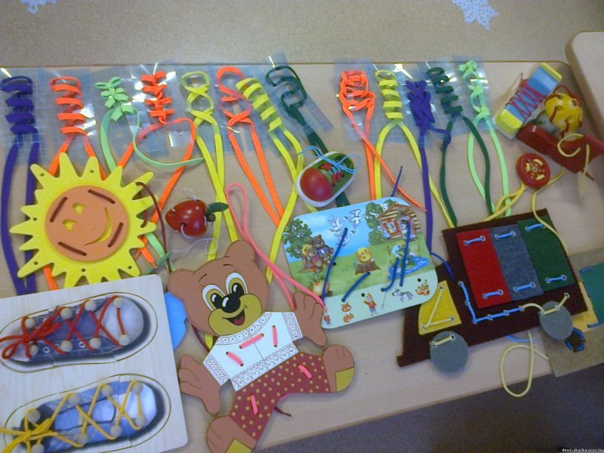
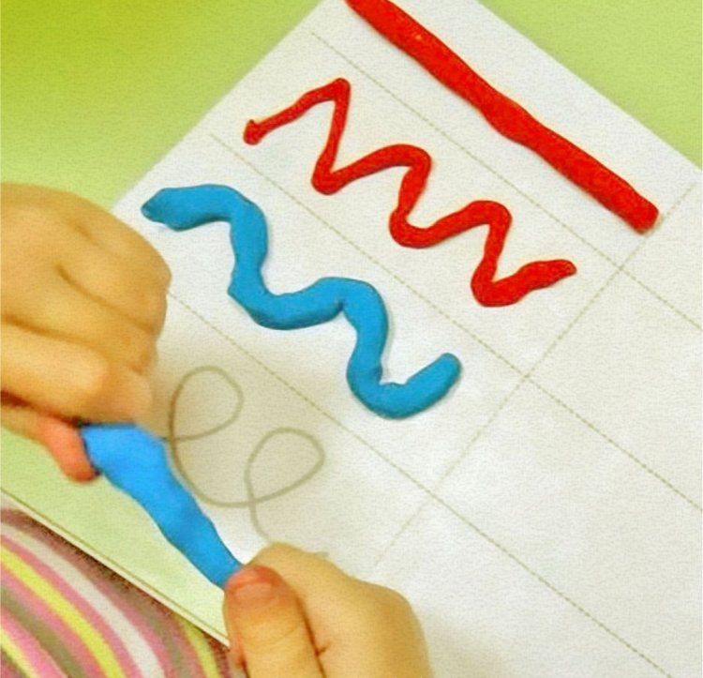
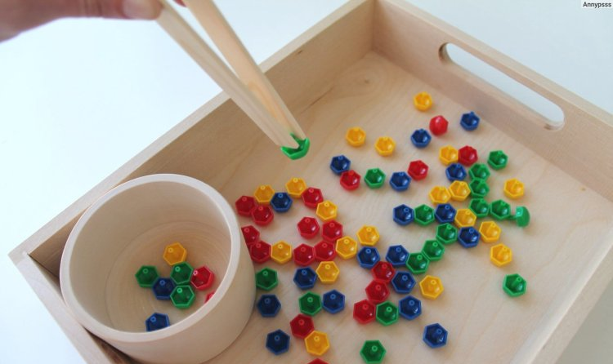
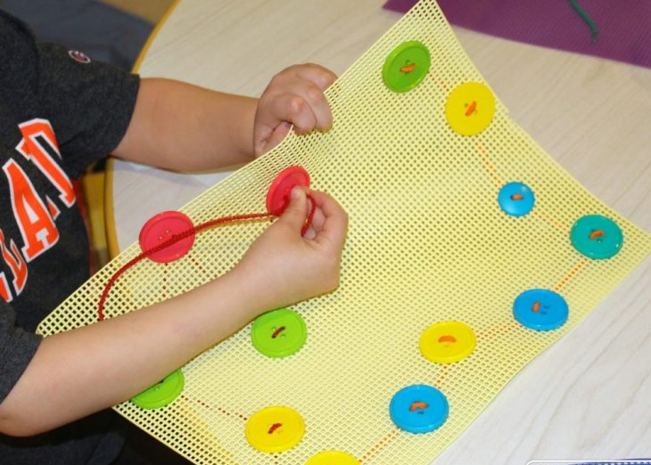
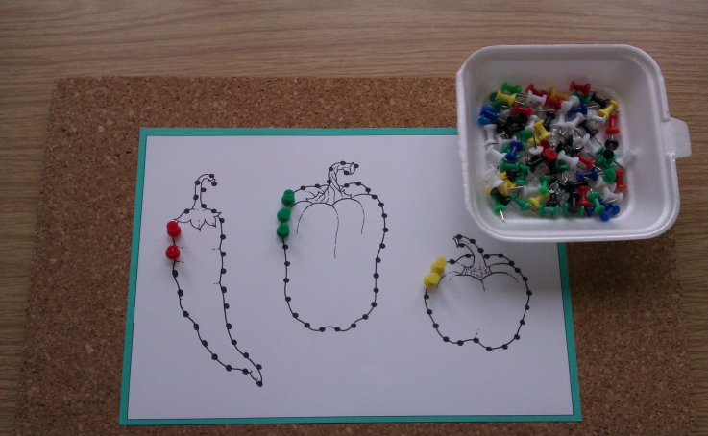
Коррекционно- развивающие игры
Развитие мелкой моторики

Slide 9
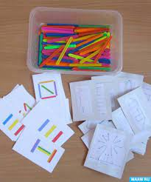
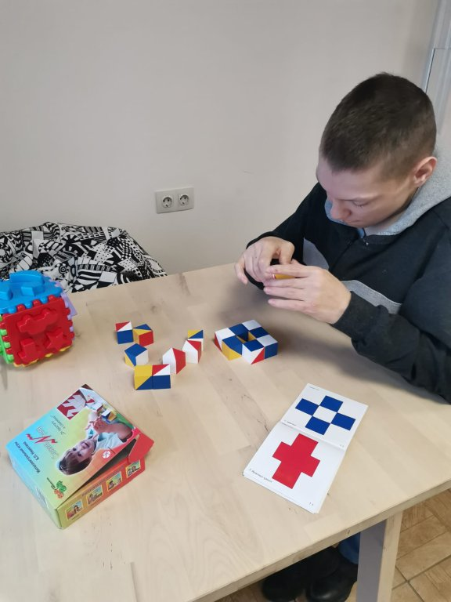
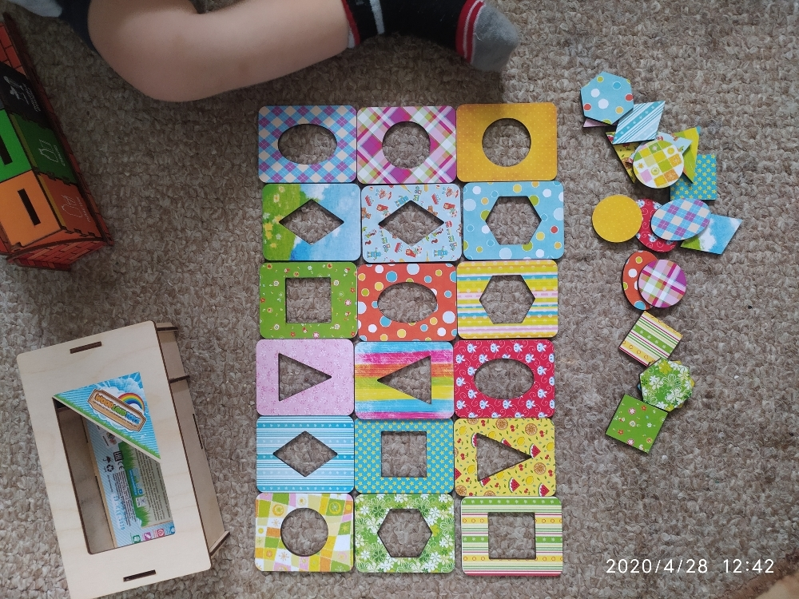
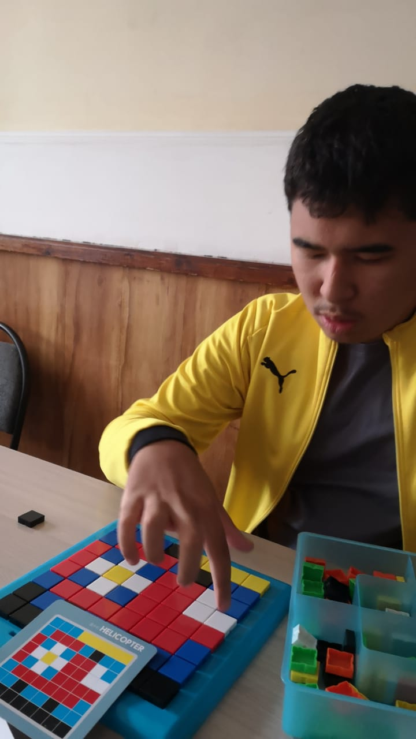
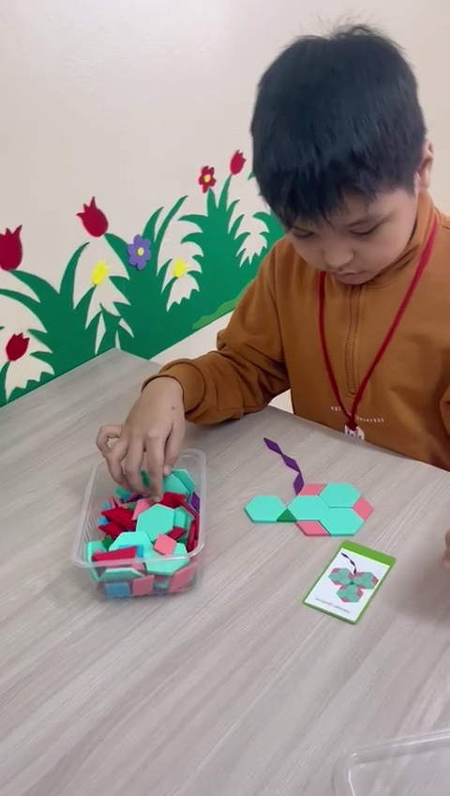
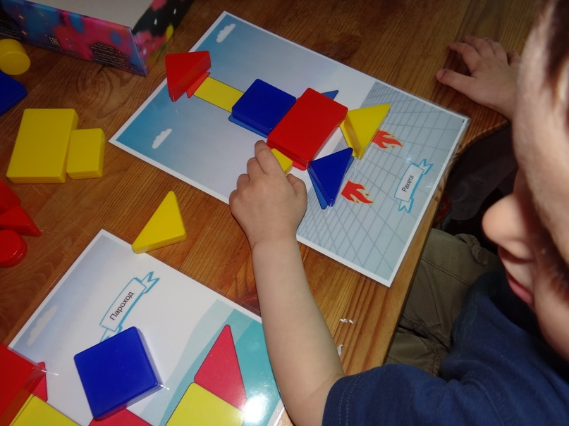
Развитие внимания, памяти и мышления
«Волшебные палочки»
Квадрат Никитина
Досточки Сегена
«Составь узор»
Собери картинку
Кубики Дьенеша

Slide 10
Технические средства
Мультимедийные дидактические игры выполняют функцию средств обучения – дети осваивают признаки предметов, учатся классифицировать, обобщать, сравнивать. Развивать их нужно посредством доступной и интересной для их возраста деятельности – игры.
Программное обеспечение и электронные образовательные ресурсы
-Компьютер
- Интерактивная доска
- Мультимедийный проектор
- Мобильные устройства
-Аудио и видео магнитофоны
-Сеть Интернет
-Электронные обучающие программы
- Электронные учебники, энциклопедии, справочники, тренажеры

Slide 11
Направления коррекционной работы с использованиеммультимедиа

Slide 12
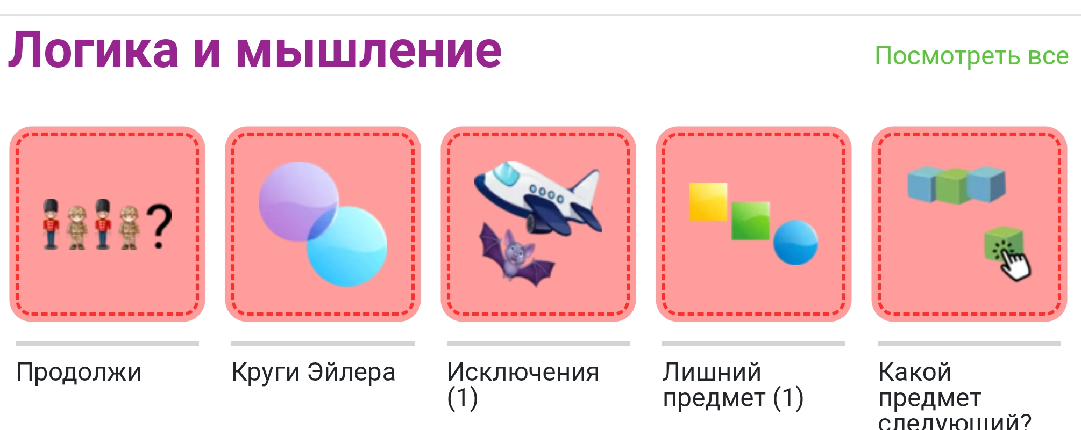
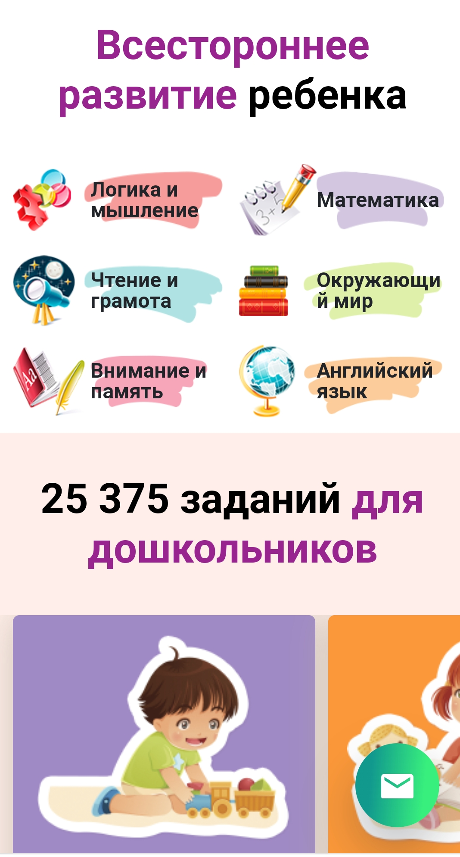
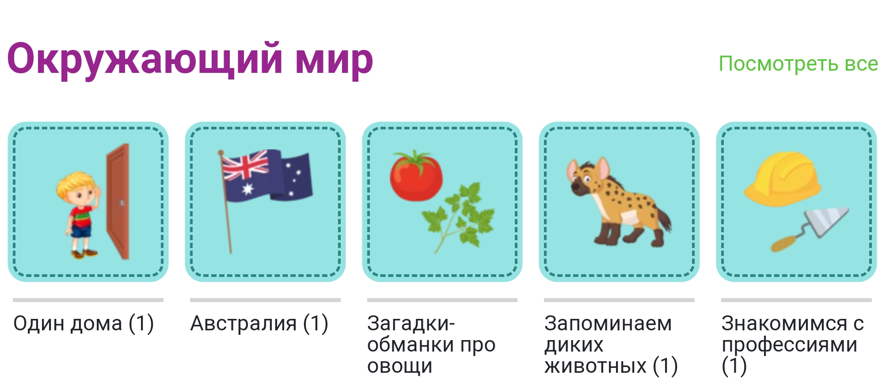
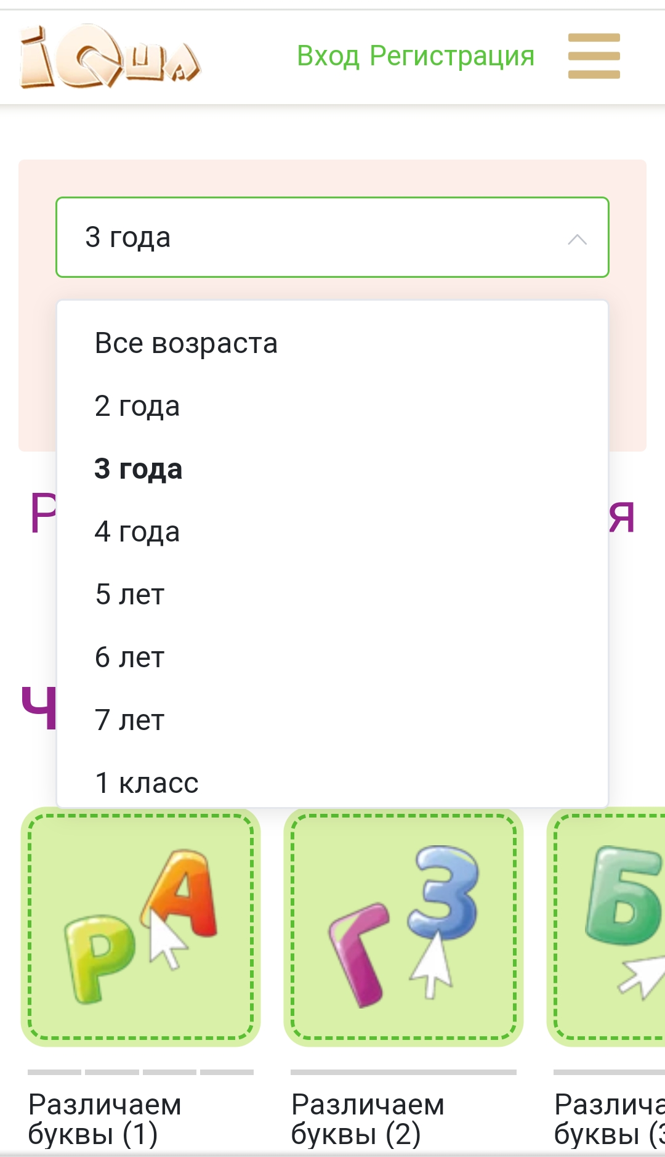
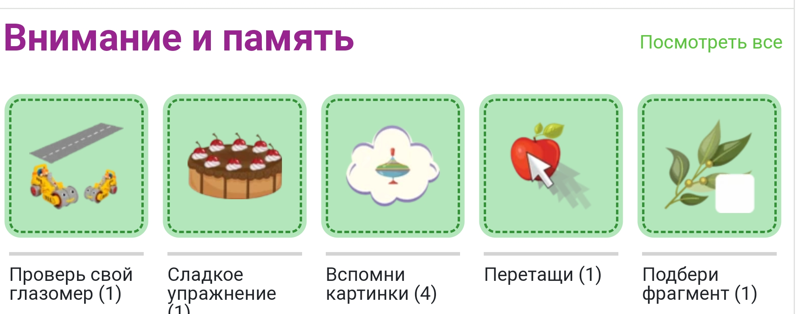
Интерактивный развивающий сайт IQша

Slide 13
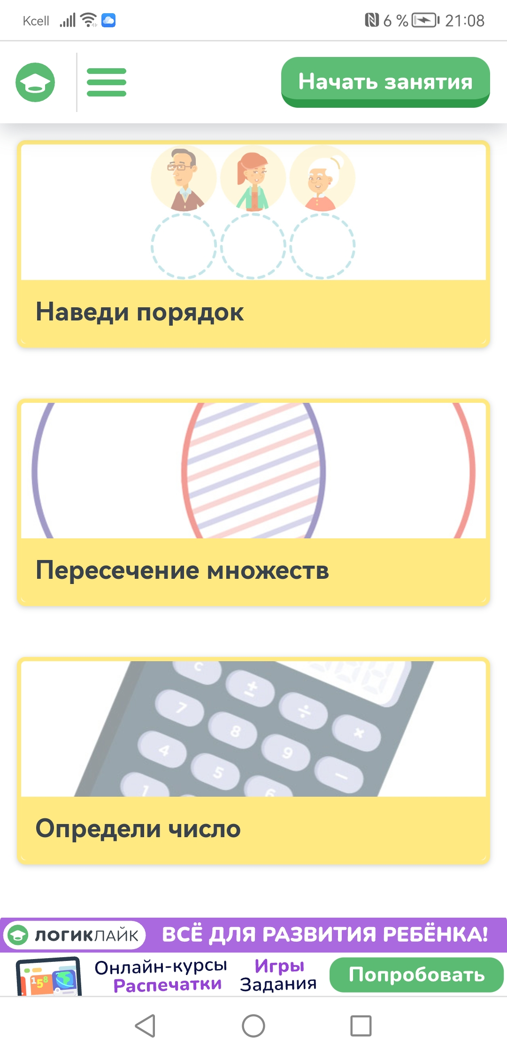
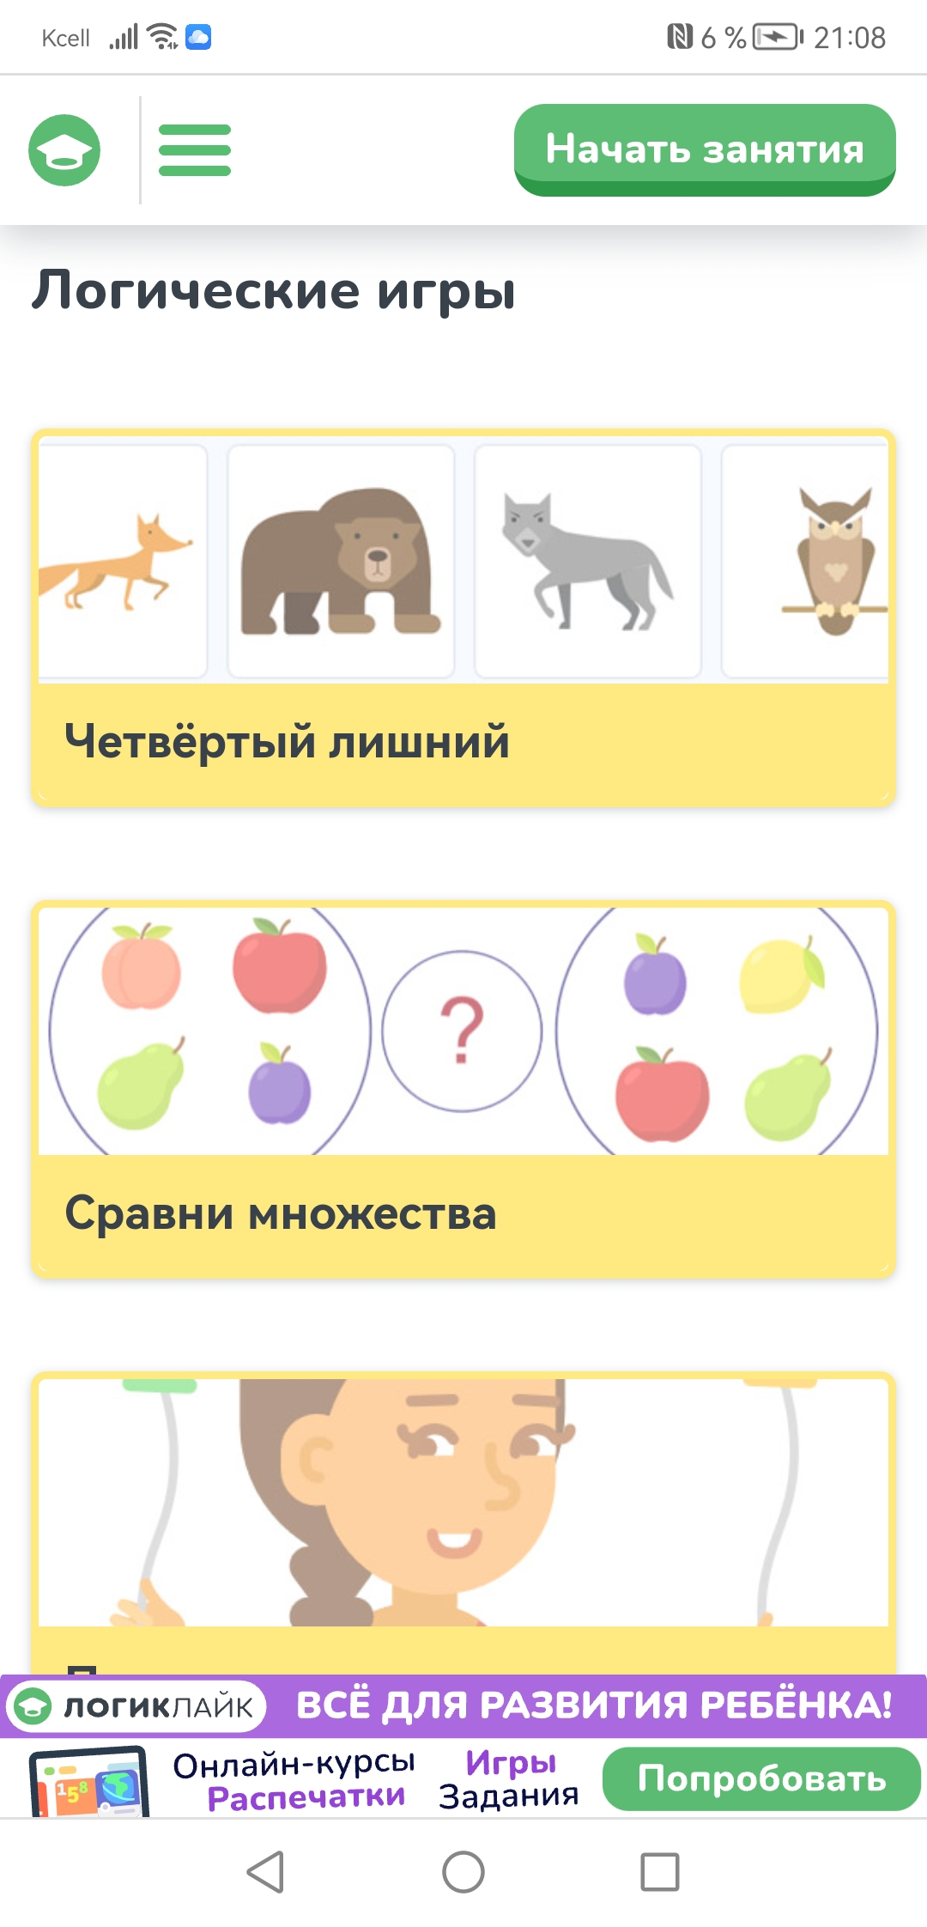
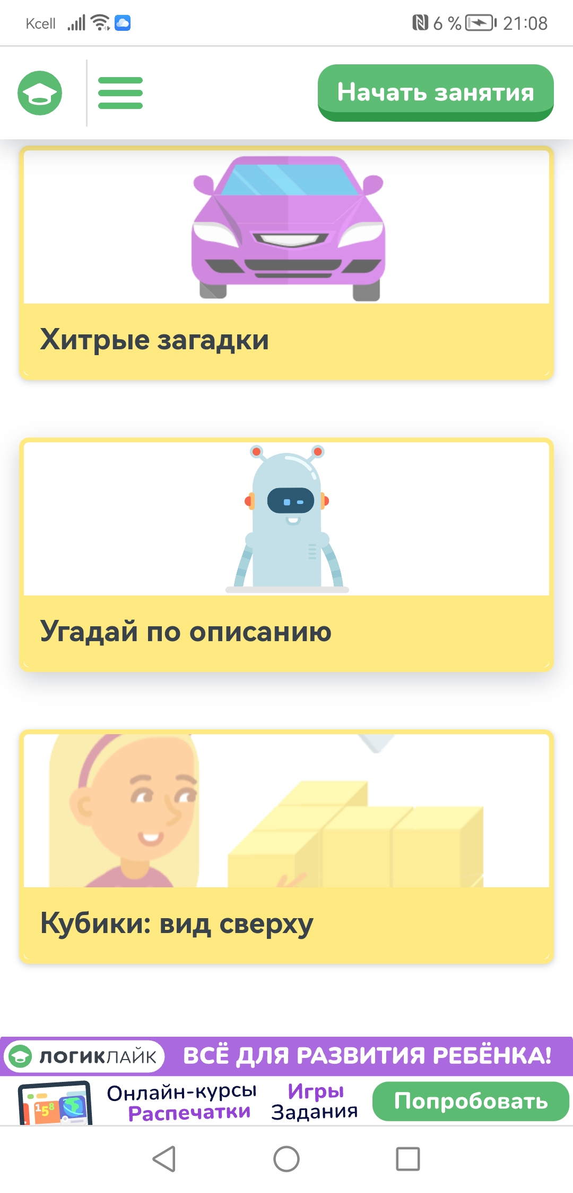
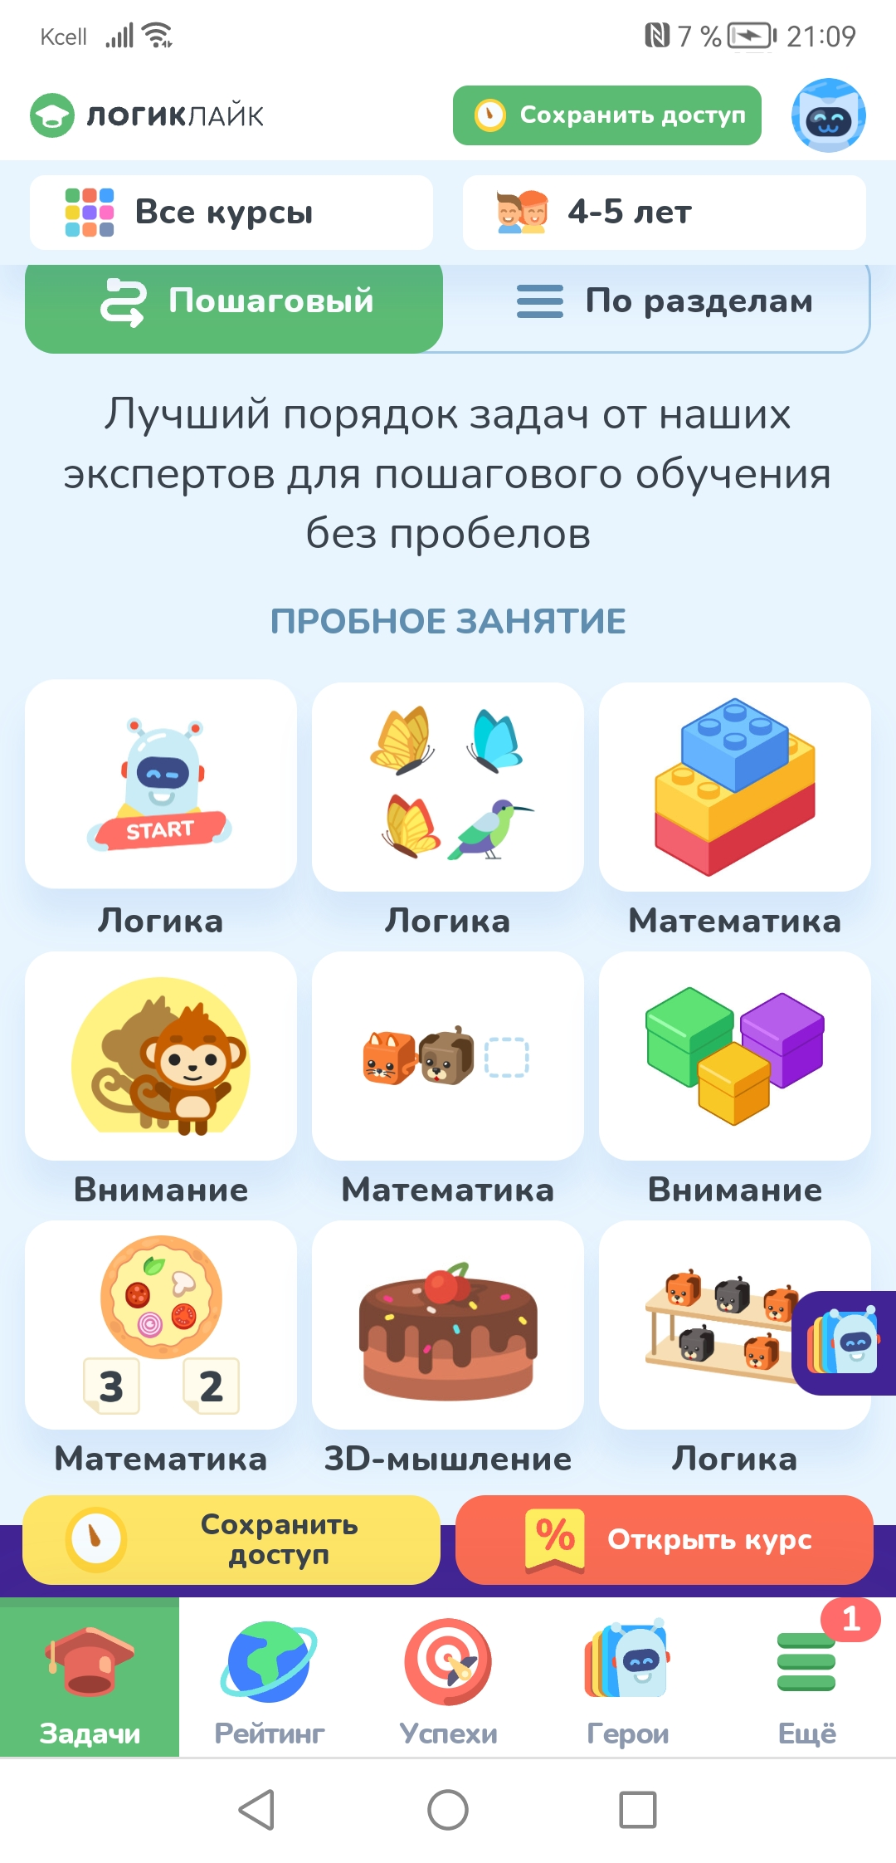
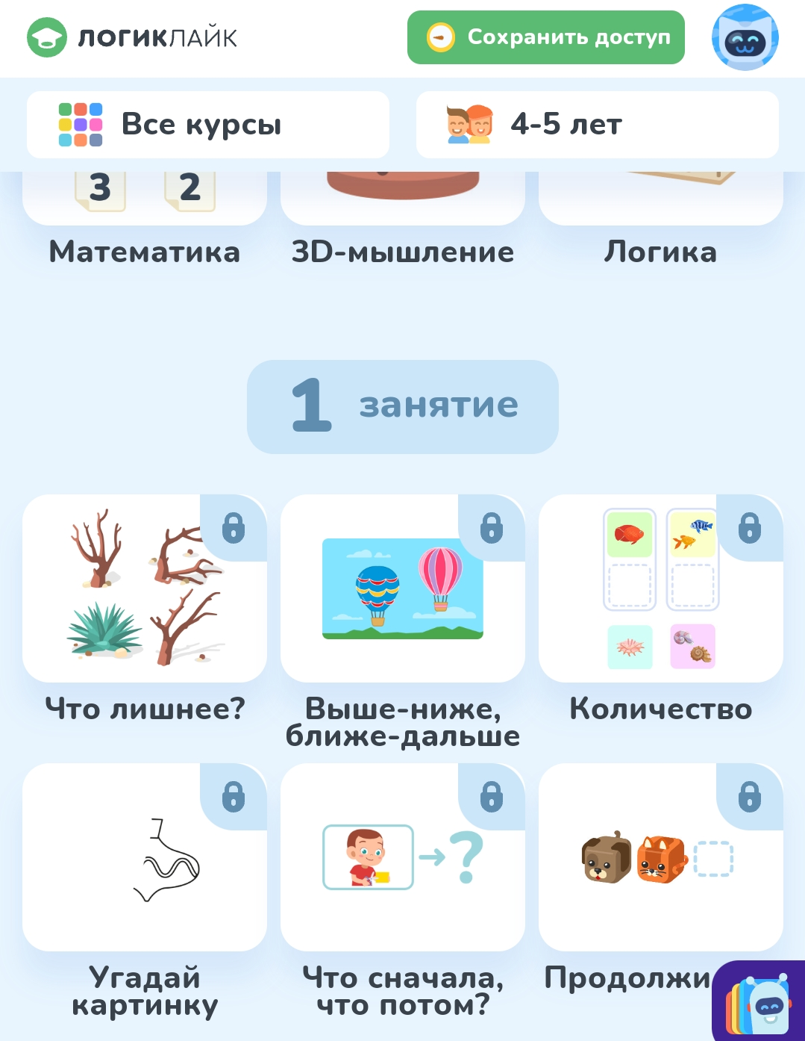
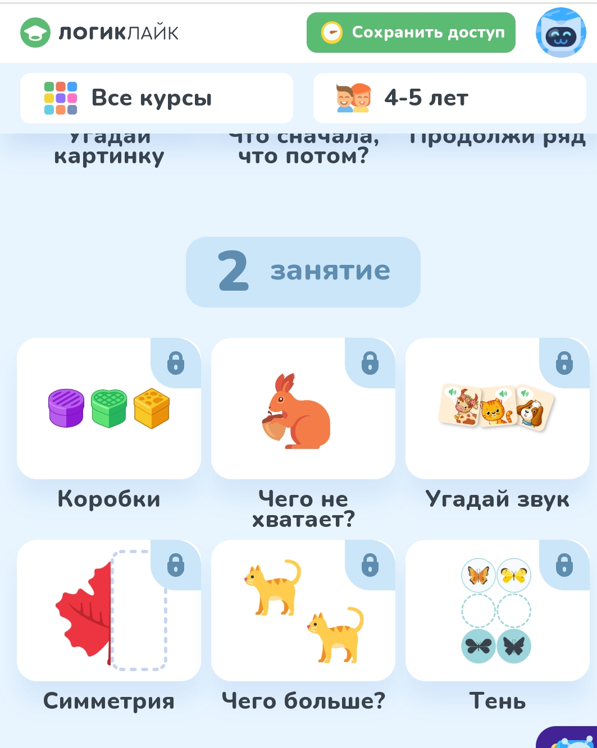
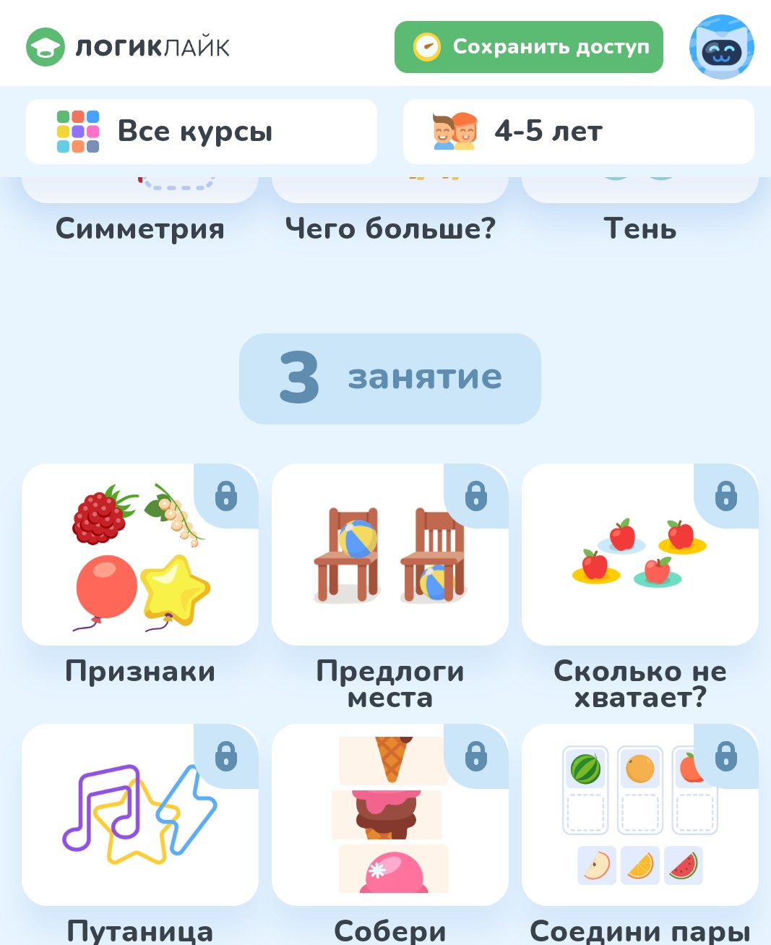
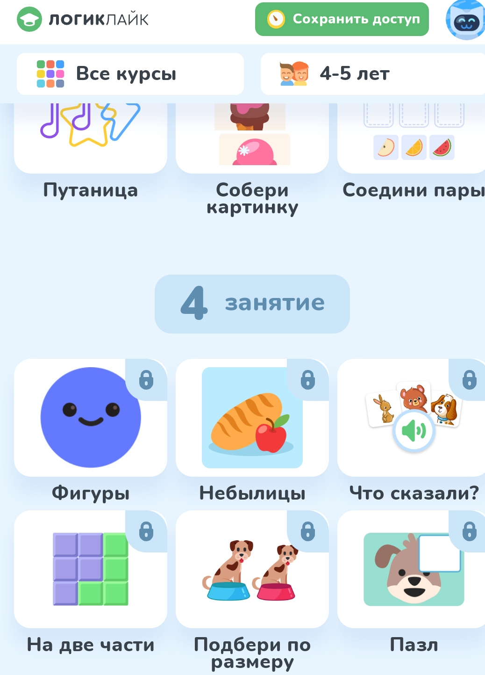
Интерактивный развивающий сайт ЛогикЛайк

Slide 14
LearningApps – полностью бесплатный онлайн-сервис из Германии, позволяющий создавать интерактивные упражнения для проверки знаний.
Он позволяет создать свыше 15 разновидностей заданий, а также дать схемы ответов для каждого задания . Примеры: кроссворд, викторина, «Найди пару», заполнить пропуски, сделать классификацию.

Slide 16
Основные Рекомендации
проведения игровых технологий:
1.игровые элементы занятия должны быть разнообразны, эмоциональны и наглядно насыщены;
2.объем заданий должен быть умеренный;
3.должен быть плавный переход от игры к учебно-познавательной деятельности;
4.постепенное усложнение обучающих задач и условий игры;
5.использование имеющихся сильных сторон личности;
6.не сравнивать ребенка с другими;
7.предоставление возможности хоть в чем-то реализовать себя;
8.терпение, по возможности игнорировать вызывающие поступки ребенка и поощрять хорошее поведение.

Slide 17
Спасибо за внимание!

